Slide 1
テーマ：思いもよらないレンズで拡大された旅行
～コインランドリーの先にあるもの～

Slide 3
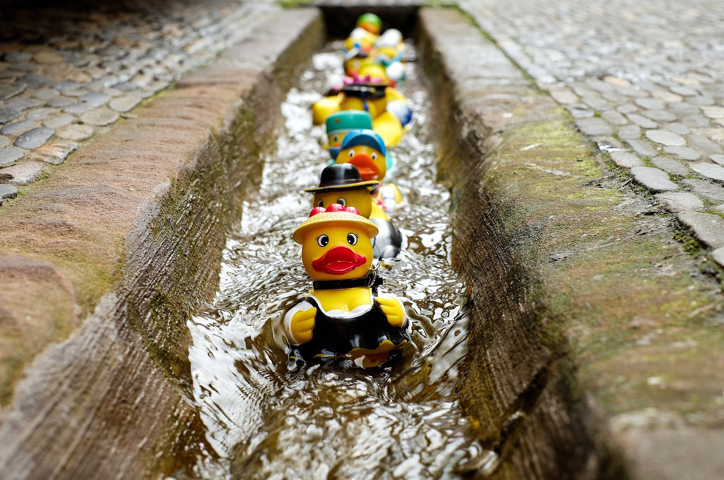

Slide 4
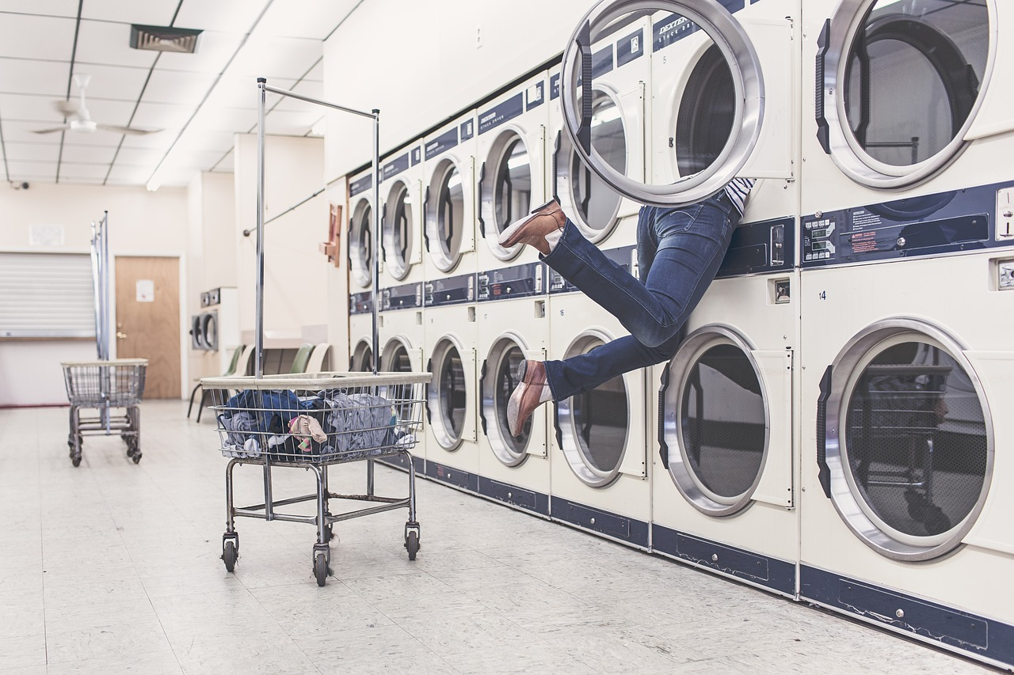

Slide 5
